Slide 2


Slide 3


Slide 4
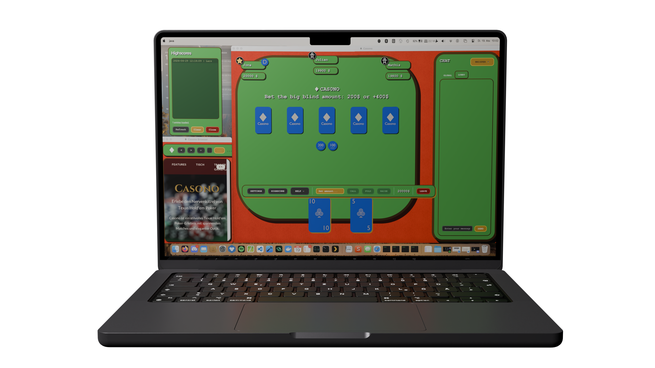
Notes:
Mathis: Lobby
Julian: Tipps und Manual
Dann spiel beginnen.
PreFlop: Wichtig, dass 1. Einsatzt <= 200 von linken Spiler von Big., dann kommt der dealer drann (Call, Raise oder Fold). Dann commt Small., er muss delaer amout – 100 <= ertzten und dann dealer smalbeint amout – 200 <= setzte.
Flop
Turn
River
Schowdown
4. Higscore und andeuten, dass die Lobby rot ist, wen die Runde vorbei ist.

Slide 5
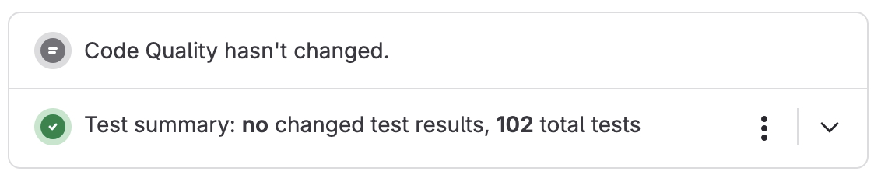
QS – Konzept
Mehrere GitLab Jobs
  Linter (bei Push und MR)
  Aufbereitung der Daten für MR
  Ausführung von Unit-Tests (bei Push und MR)
  Prüfung von JavaDoc (bei MR)
  Prüfung auf Compile-time Exceptions (bei Push und MR)

Slide 6
QS - Metriken

Slide 7
QS - Metriken

Slide 8
QS – Lessons learned
Pipeline ersparte uns >2000 Minuten
  Manuelles ausführen des Linters
  Ausführung der Tests
Integration in GitLab Merge-Anfragen bei korrekter Datenaufbereitung
Verzögerungen in der Pipeline
bedeuten Verzögerungen im Projekt

Slide 9
Technology
Clean Architecture
Weniger als 60 Zeilen auf 4 Klassen verteilt für neuen Command

Slide 10
Lessons learned
Regeln und feste Abläufe: Automatisierte CI/CD Pipeline und Tests sind essenziell für erfolgreiche Teamarbeit
Umgang mit Git: Der Korrekte Umgang mit Git in der Praxis musste erst noch erlernt werden
Praxiserfahrung über Theorie: Erfahrungswerte aus der Problembewältigung wiegen schwerer als reines theoretisches Können.

Slide 11


